Slide 1
Netty
一款高性能网络应用框架
杨 文

Slide 2
1、Netty简介
2、Netty核心概念
3、Netty使用流程
4、Netty案例分析

Slide 3
1、Netty简介

Slide 4
1.1、Netty是什么
Netty是一个异步的、基于事件驱动的网络应用框架。
1.2、Netty版本选择
目前，官方推荐的最新的是4.x版本。5.x已经被官方废弃掉了，不建议使用。4.x相对于3.x版本有了很大的改变，从包名、接口、到一些核心的概念都做了非常大的改变。
1.3、Netty能为我们做什么
有了Netty，你可以实现自己的HTTP服务器，FTP服务器，UDP服务器，RPC服务器，WebSocket服务器，Redis的Proxy服务器，MySQL的Proxy服务器等等。
HTTP服务器之所以称为HTTP服务器，是因为编码解码协议是HTTP协议，如果协议是Redis协议，那它就成了Redis服务器，如果协议是WebSocket，那它就成了WebSocket服务器，等等。
使用Netty你就可以定制编解码协议，实现自己的特定协议的服务器。

Slide 5
1.4、Netty与Mina、Grizzly的简单对比
Mina为ApacheDirectory服务器的底层NIO框架。
Netty为JBoss的NIO框架。
Grizzly是Sun的GlassFish服务器的底层NIO框架。
首先，从设计的理念上来看，Mina的设计理念是最为优雅的。当然，由于Netty的主导作者与
Mina的主导作者是同一人，出自同一人之手的Netty在设计理念上与Mina基本上是一致的。而Grizzly在
设计理念上就较差了点，几乎是JavaNIO的简单封装。
其次，从项目的出身来看，Mina出身于开源界的大牛Apache组织，Netty出身于商业开源大亨
Jboss，而Grizzly则出身于Sun公司。到目前为止，业界使用Mina、Netty的企业有很多，而Grizzly则
似乎只有Sun自已的项目使用了。 最后，从入门的文档来说，由于Mina见世时间相对较长，官方以及民
间的文档与入门示例都相当的多。Netty的官方文档也做得很好，而民间文档就要相对于Mina少一些了。
至于Grizzly，不管是官方还是民间，都很少见到其文档。

Slide 6
1.5、基于Netty的知名框架
dubbo、gRPC、 RocketMQ
阿里分布式服务框架 Dubbo 的 RPC 框架使用 Dubbo 协议进行节点间通信，Dubbo 协议默认使用 Netty 作为基础通信组件，用于实现各进程节点之间的内部通信。
gRPC是google新开源的一个基于protobuf的rpc框架，网络通信层基于netty实现。
1.6、Netty三大优势
1、并发高
Netty基于NIO,相比于传统BIO并发性能得到了很大的提升。
2、传输快
Netty提供的ByteBuf数据容器，实现了零拷贝(zero-copy)，极大的提高了传输性能。
3、封装好
Netty封装的API极为简单易用，服务端与客户端、NIO与OIO、不同的传输协议在开发流程以及代码层次上几乎完全一样。

Slide 7
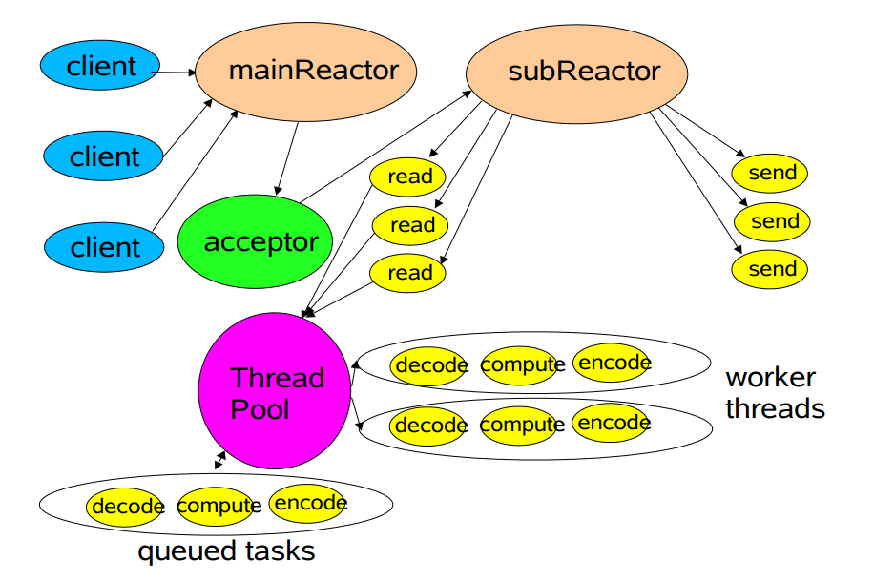
1.7 Netty架构模式（Reactor线程模型）

Slide 8
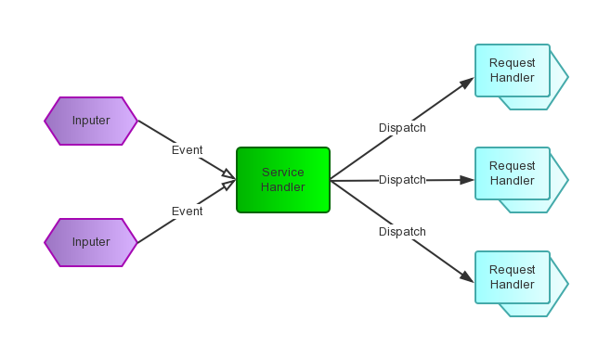
1.8何为Reactor线程模型？
Reactor模式是事件驱动的，有一个或多个并发输入源，有一个Service Handler，有多个Request Handlers；这个Service Handler会同步的将输入的请求（Event）多路复用的分发给相应的Request Handler从结构上，这有点类似生产者消费者模式，即有一个或多个生产者将事件放入一个Queue中，而一个或多个消费者主动的从这个Queue中Poll事件来处理；而Reactor模式则并没有Queue来做缓冲，每当一个Event输入到Service Handler之后，该Service Handler会立刻的根据不同的Event类型将其分发给对应的Request Handler来处理。

Slide 9
2、Netty核心概念

Slide 10
2.1、引导类
1、服务端引导（ServerBootstrap）
2、客户端引导（Bootstrap）
引导类是用来组织Netty的各个结构（pipeline、handler、eventloop），并使它们运转起来的结构。
2.2、事件循环
1、事件循环组（EventLoopGroup）
2、事件循环（EventLoop）
一般情况下，服务端会有两个事件循环组（boss , work）,客户端有一个事件循环组。一个事件循环组有多个线程（默认线程数为CUP核心数 * 2），每个线程内有一个事件循环。
boss负责监听客户端的连接，当一个新的连接建立后，由work来进行处理。客户端只有一个事件循环组，用来与处理与服务端的通信。
服务端只用一个事件循环组在功能上是没有什么问题的，但是性能上（吞吐量）会有所降低。

Slide 11
2.3、数据通道（Channel）
JDK中的Channel是通讯的载体，而Netty中的Channel在此基础上进行封装从而赋予了Channel
更多的能力，用户可以使用Channel进行以下操作：
1、查询Channel的状态。
2、配置Channel的参数。
3、进行Channel支持的I/O操作（read，write，connect，bind）。
4、获取对应的ChannelPipeline，从而可以自定义处理I/O事件或者其他请求。
Channel包含注册（Registered）、活跃（Actived）、非活跃(Inactived)、非注册
(Unregistered)四个状态。
一旦用户端连接成功，将新建一个channel同该用户端进行绑定。
channel从EventLoopGroup获得一个EventLoop，并注册到该EventLoop，channel生命周期内都
和该EventLoop在一起。
channel同用户端进行网络连接、关闭和读写，生成相对应的event，触发eventloop调度线程进行执行。
如果是读写事件，执行线程调度pipeline来处理用户业务逻辑。

Slide 12
2.4、ChannelPipeline 和 ChannelHandler
Netty 的 Channel 过滤器实现原理与 Servlet Filter 机制一致，它将 Channel 的数据管道抽象为 ChannelPipeline，消息在 ChannelPipeline 中流动和传递。ChannelPipeline 持有 I/O 事件拦截器 ChannelHandler 的链表，由 ChannelHandler 来对 I/O 事件进行具体的拦截和处理，可以方便地通过新增和删除 ChannelHandler 来实现不同业务逻辑的定制，能够实现对修改封闭和对扩展到支持。
2.5、数据容器（ByteBuf）
缓冲区是不同的通道之间传递数据的中介，JDK中的ByteBuffer操作复杂，而且没有经过优化，所以在netty中实现了一个更加强大的缓冲区 ByteBuf 用于表示字节序列。
JDK中的Buffer类型 有heapBuffer和directBuffer两种类型，但是在netty中除了heap和direct类型外，还有composite Buffer(复合缓冲区类型)。
ByteBuf 与JDK中的 ByteBuffer 的最大区别之一就是： netty的ByteBuf采用了读/写索引分离。
通过CompositeByteBuf将多个ByteBuf合并到一起，只是逻辑上的合并，因此实现了零拷贝。ByteBuf的slice方法将一个ByteBuf分割为多个也是同理。而wrap操作（Unpooled.wrappedBuffer）可以将一个byte[]包装为一个ByteBuf容器，同样没有任何拷贝操作。

Slide 13
2.6、编解码器
解码器：负责将消息从字节或其他序列形式转成指定的消息对象。 编码器：将消息对象转成字节或其他序列形式在网络上传输。
编解码器，其实都是ChannelHandler的一种实现。
Netty常见的内置编解码器有：
1、String StringDecoder和StringEncoder 提供从字节码到字符串之间的编解码工作。
2、Protobuf ProtobufDecoder和ProtobufEncoder提供基于Protobuf序列化的编解码工作。
3、Base64 Base64Decoder和Base64Encoder要在String编解码的基础上工作。
4、Object ObjectDecoder和ObjectEncoder 提供基于JDK对象序列化传输的编解码工作。
等等...

Slide 14
3、Netty使用流程

Slide 15
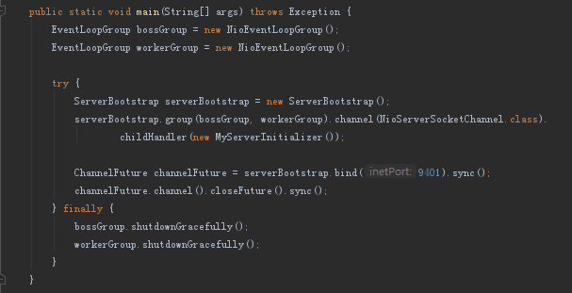
1、创建引导对象（ ServerBootstrap 、 Bootstrap ）
2、创建事件循环组（EventLoopGroup）
3、创建编解码器（Encoder、Decoder）
4、创建ChannelHandler
5、创建初始化器（ChannelInitializer），编排解码器、ChannelHandler
6、引导启动服务端/客户端

Slide 16
4、Netty案例分析

Slide 17
4.1、HTTP案例
4.2、Websocket案例
4.3、Socket聊天案例

Slide 18

谢谢观看！

